Slide 1
我要稱頌主

Slide 2
詩 30:1-12 （大衛在獻殿的時候，作這詩歌。）
耶和華啊，我要尊崇你，因為你曾提拔我，不叫仇敵向我誇耀。(2)耶和華我的神啊，我曾呼求你，你醫治了我。(3)耶和華啊，你曾把我的靈魂從陰間救上來，使我存活，不至於下坑。(4)耶和華的聖民哪，你們要歌頌他，稱讚他可記念的聖名。(5)因為，他的怒氣不過是轉眼之間；他的恩典乃是一生之久。一宿雖然有哭泣，早晨便必歡呼。

Slide 3
(6)至於我，我凡事平順便說：我永不動搖。(7)耶和華啊，你曾施恩，叫我的江山穩固；你掩了面，我就驚惶。(8)耶和華啊，我曾求告你；我向耶和華懇求，說：(9)我被害流血，下到坑中，有什麼益處呢？塵土豈能稱讚你，傳說你的誠實嗎？

Slide 4
(10)耶和華啊，求你應允我，憐恤我！耶和華啊，求你幫助我！(11)你已將我的哀哭變為跳舞，將我的麻衣脫去，給我披上喜樂，(12)好叫我的靈歌頌你，並不住聲。耶和華我的神啊，我要稱謝你，直到永遠！

Slide 5
（大衛在獻殿的時候，作這詩歌。）

Slide 6
（大衛在獻殿的時候，作這詩歌。）
(6)至於我，我凡事平順便說：我永不動搖。(7)耶和華啊，你曾施恩，叫我的江山穩固；你掩了面，我就驚惶。

Slide 7
(一) 稱頌主的提拔
詩30:1
耶和華啊，我要尊崇你，因為你曾提拔我，不叫仇敵向我誇耀。

Slide 8
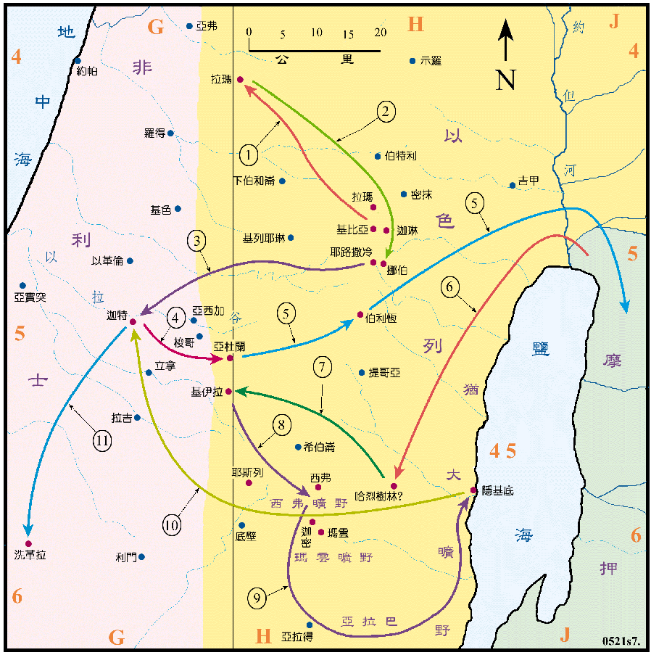

Slide 9
(二) 稱頌主的醫治
(2)耶和華我的神啊，我曾呼求你，你醫治了我。(3)耶和華啊，你曾把我的靈魂從陰間救上來，使我存活，不至於下坑。

Slide 10
詩 38:1-11
（大衛的紀念詩。）耶和華啊，求你不要在怒中責備我，不要在烈怒中懲罰我！(2)因為，你的箭射入我身；你的手壓住我。(3)因你的惱怒，我的肉無一完全；因我的罪過，我的骨頭也不安寧。(4)我的罪孽高過我的頭，如同重擔叫我擔當不起。(5)因我的愚昧，我的傷發臭流膿。

Slide 11
詩 38:1-11
(6)我疼痛，大大拳曲，終日哀痛。(7)我滿腰是火；我的肉無一完全。(8)我被壓傷，身體疲倦；因心裡不安，我就唉哼。(9)主啊，我的心願都在你面前；我的歎息不向你隱瞞。(10)我心跳動，我力衰微，連我眼中的光也沒有了。(11)我的良朋密友因我的災病都躲在旁邊站著；我的親戚本家也遠遠的站立。

Slide 12
(三) 稱頌主的恩典
(4)耶和華的聖民哪，你們要歌頌他，稱讚他可記念的聖名。(5)因為，他的怒氣不過是轉眼之間；他的恩典乃是一生之久。一宿雖然有哭泣，早晨便必歡呼。

Slide 13
(四) 稱頌主的憐憫
(6)至於我，我凡事平順便說：我永不動搖。(7)耶和華啊，你曾施恩，叫我的江山穩固；你掩了面，我就驚惶。(8)耶和華啊，我曾求告你；我向耶和華懇求，說：(9)我被害流血，下到坑中，有什麼益處呢？塵土豈能稱讚你，傳說你的誠實嗎？(10)耶和華啊，求你應允我，憐恤我！耶和華啊，求你幫助我！

Slide 14
結語
我要稱頌主，直到永遠
(11)你已將我的哀哭變為跳舞，將我的麻衣脫去，給我披上喜樂，(12)好叫我的靈歌頌你，並不住聲。耶和華我的神啊，我要稱謝你，直到永遠！

